Slide 1
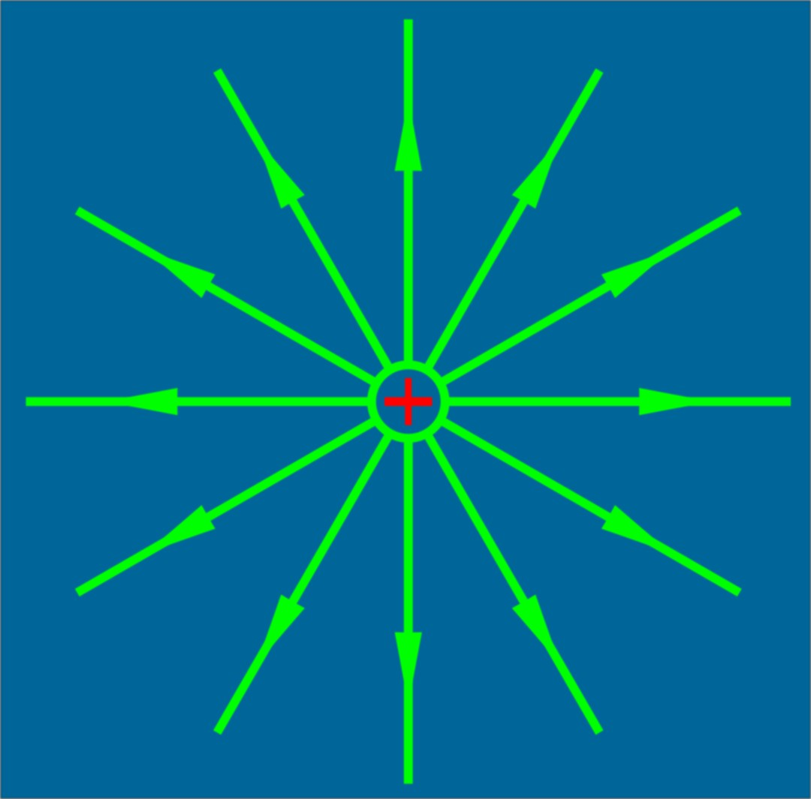
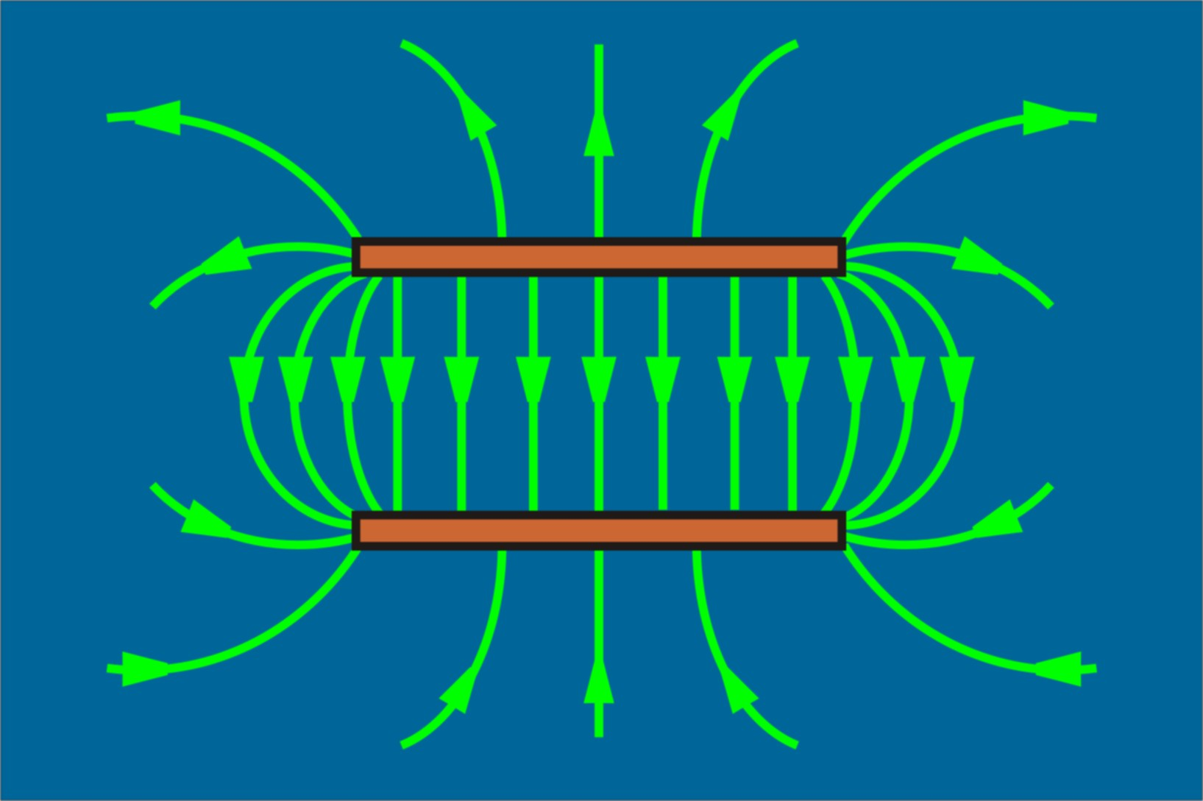
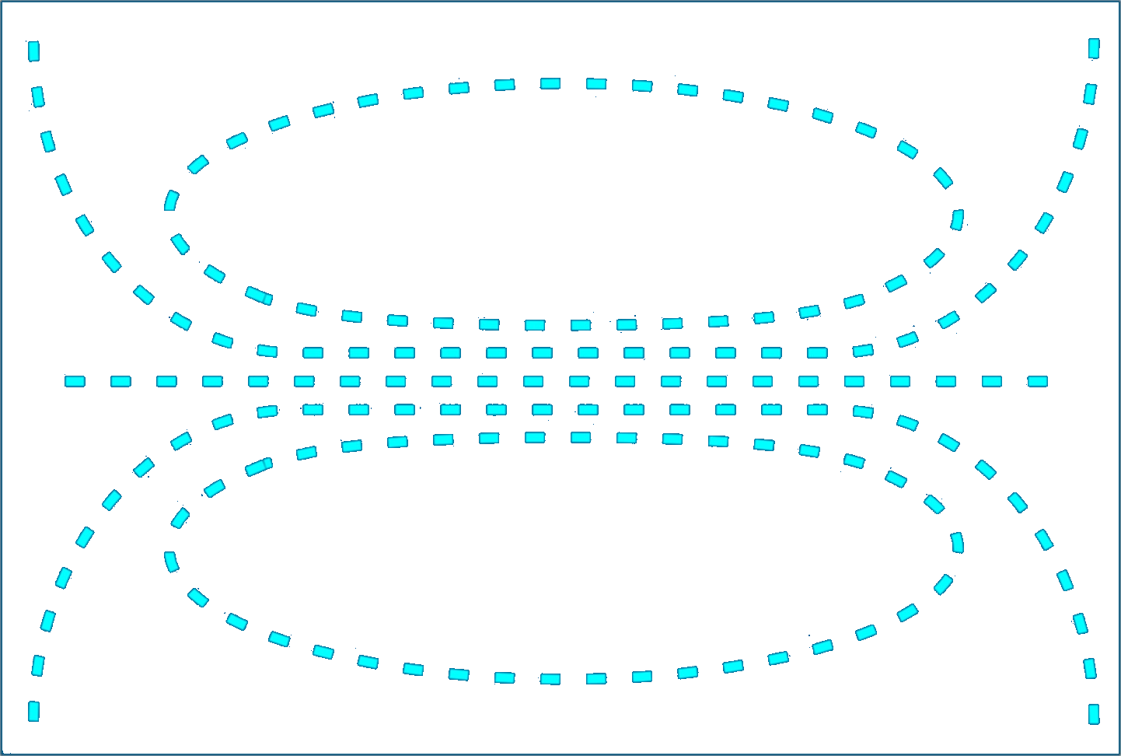

§8.6 等势面 电势与电场强度的微分关系
一. 等势面
电场中电势相等的点连成的面称为等势面。
等势面的性质:
(1)

Slide 2








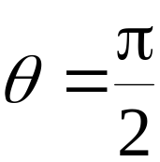


证明:
设等势面上P点的电场强度与等势面夹角为θ ,
把q₀ 在等势面上移动
,电场力作功为
p
Q
(2) 规定相邻两等势面间的电势差都相同
等势面密
大
等势面疏
小
(3) 电场强度的方向总是指向电势降落的方向

Slide 3







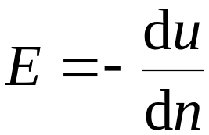
二. 电势与电场强度的微分关系
，设
的方向与
取两个相邻的等势面，等势面法线方向为
相同，
把点电荷从P移到Q，电场力作功为：
u+du
Q
u
P
任意一场点P处电场强度的大小等于沿过该点等势面法线方向上电势的变化率，负号表示电场强度的方向指向电势减小的方向。

Slide 4
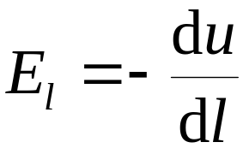

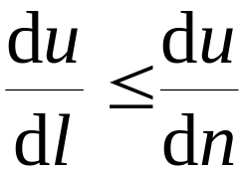

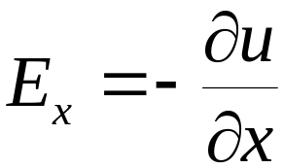
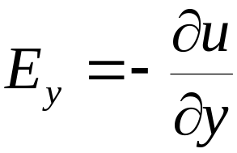
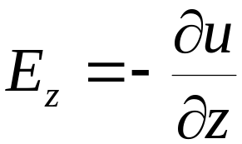
另一种理解
电场强度在 l 方向的投影等于电势沿该方向变化率的负值
电势沿等势面法线方向的变化率最大
在直角坐标系中

Slide 5
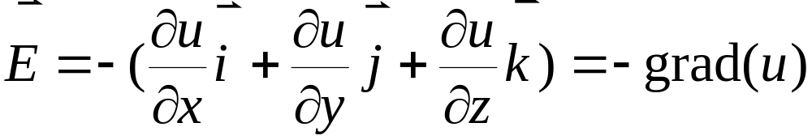

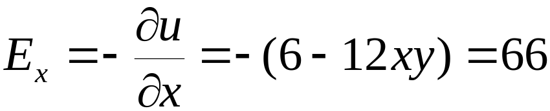
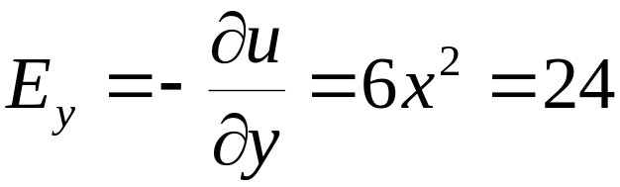
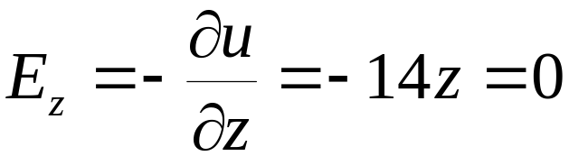
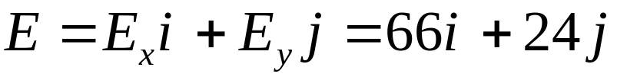
某点的电场强度等于该点电势梯度的负值，这就是电势与电场强度的微分关系。
例
已知
求
（2，3，0）点的电场强度。
解

